Slide 1
미세먼지 예측 모델 생성 프로젝트 포트폴리오
DX컨설턴트 전동준

Slide 2
프로젝트 소개
과제 성과
소감 및 피드백

Slide 3
프로젝트 소개
실무에서 다루는 데이터 처리 수준을 체험할 수 있는 기회
대기 상태 데이터를 바탕으로 미래의 미세먼지 농도 예측
1시간 단위로 측정된 데이터인 만큼 시계열 데이터에 대한 이해 필요
데이터 전처리부터 모델 예측 및 평가까지의 과정을 수행
시계열 데이터는 정식 교육과정에서 깊이 있게 다루지 않은 만큼, 짧은 시간 안에 시계열 데이터를 이해하는 것이 관건

Slide 4
과제 성과
개인 과제
협동 과제
데이터 전처리
모델 생성 및 학습
결과 시각화
목차 디자인
콘텐츠 기여
인사이트 작성

Slide 5
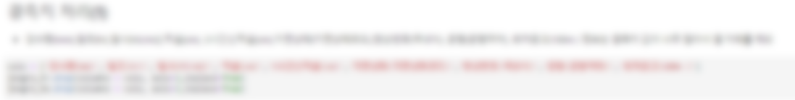
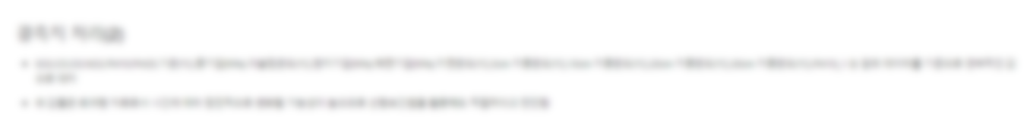
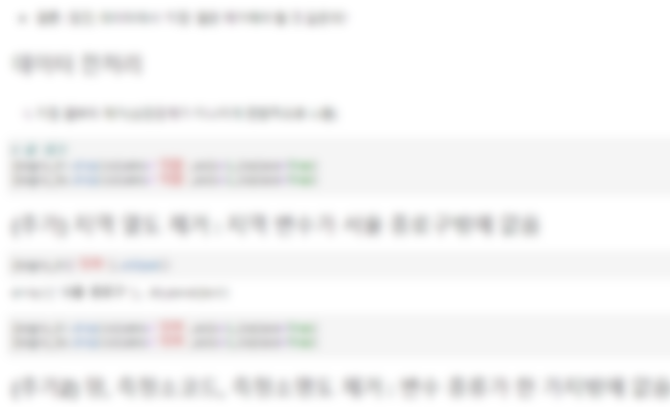
개인 과제
총 3단계에 거쳐 데이터 결측치 제거
결측치 수가 지나치게 많은 변수와 모델 학습에 악영향을 줄 만한 변수는 열 자체를 제거
결측치 수가 적은 열은 최빈값과 중앙값으로 대치
프로젝트 실습 시 사용한 데이터 원본이 회사 내부 데이터이다 보니 문제가 될 수 있는 부분은 흐리게 처리하였습니다.

Slide 6
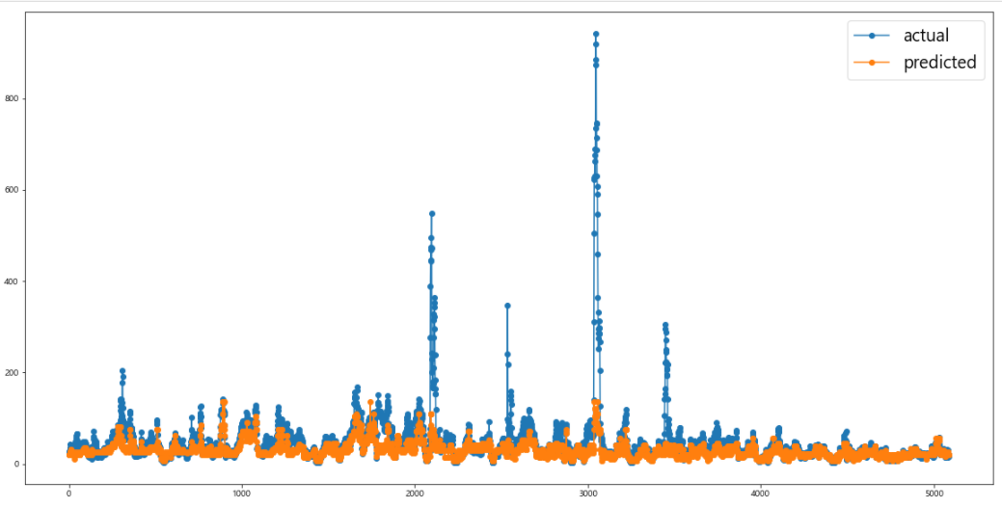
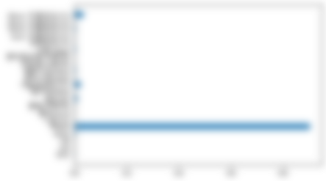
개인 과제
이후 DecisionTree 알고리즘에 기반을 두어 예측 모델 생성
모델 예측 결과 예측값이 지나치게 보수적으로 나왔고, 특정 변수의 가중치가 지나치게 높았다는 문제점이 발생

Slide 7
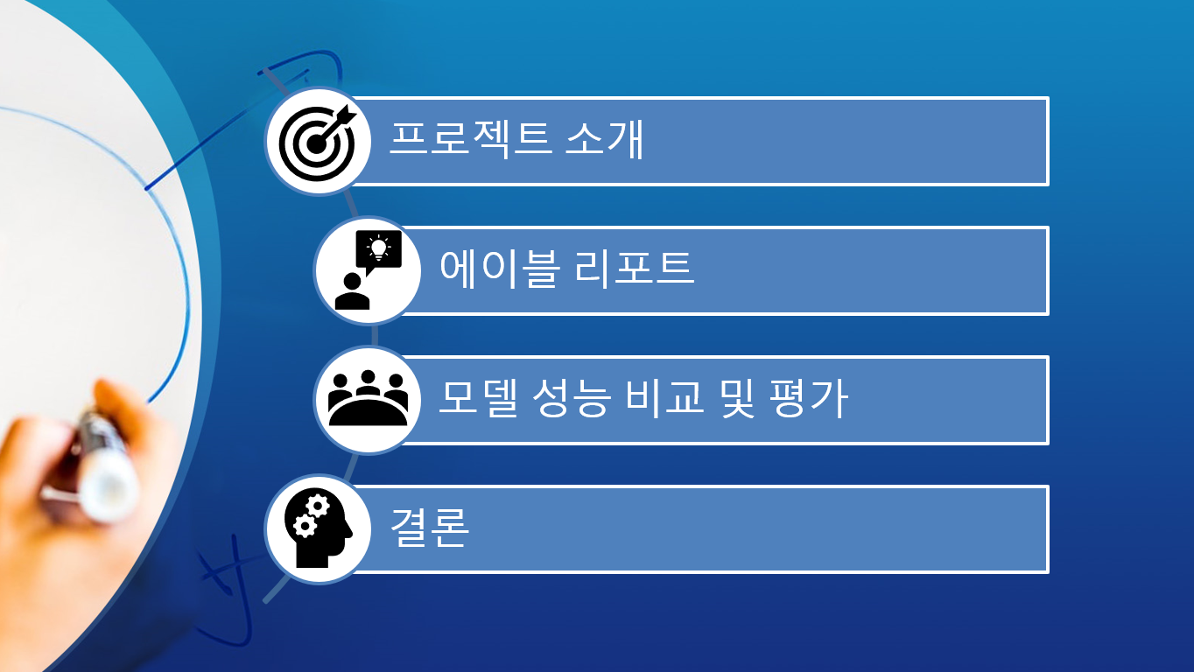
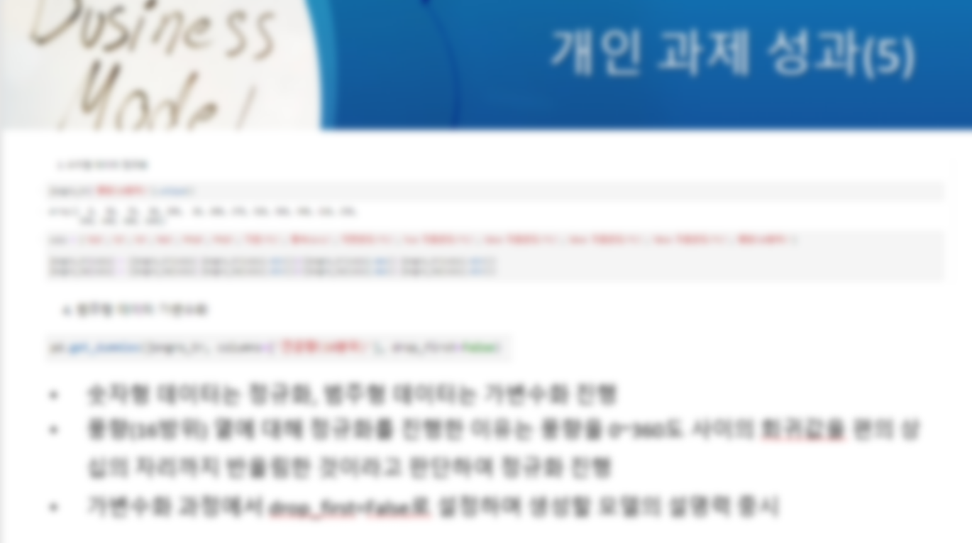
조별 과제
각 조원들이 만든 모델을 간단하게 소개한 후 종합적인 평가와 인사이트를 도출하는 콘텐츠를 기획
개인 과제에서 생성했던 모델을 조별 과제에 게시

Slide 8
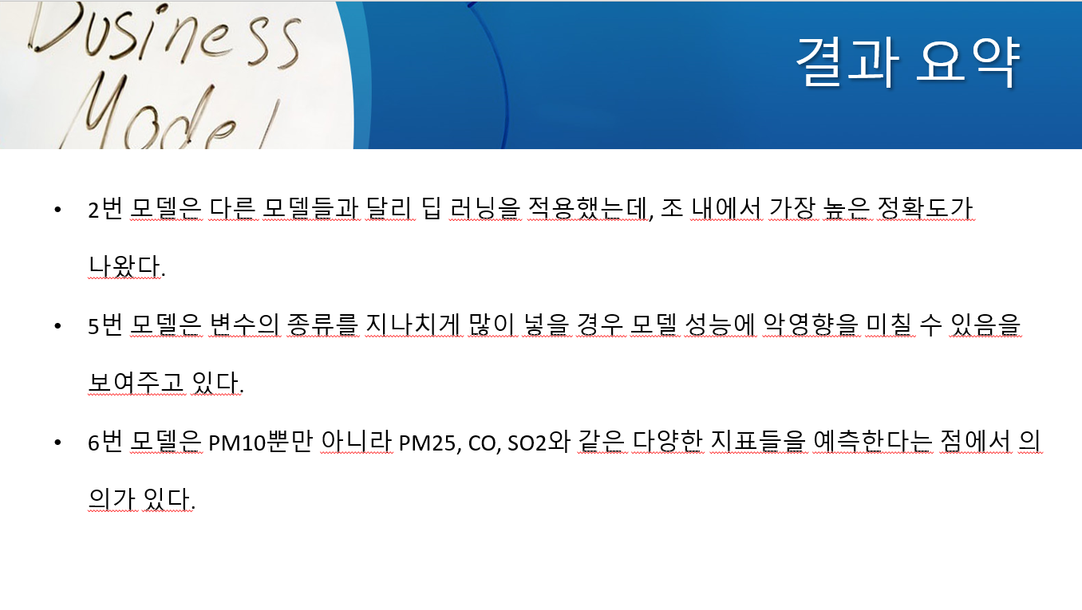
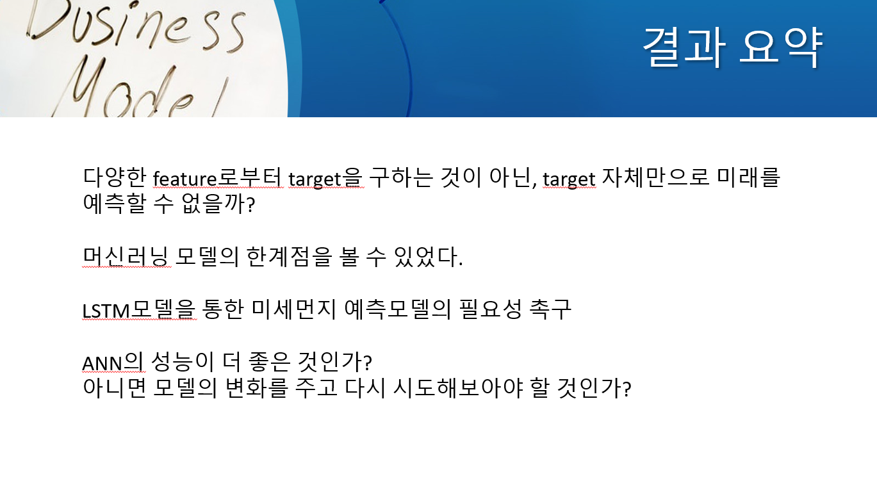
조별 과제
결론 부분은 의견 제시와 비즈니스 요약 파트로 분리
결론에 대한 설명을 강화하여 모델 설명에만 집중하던 다른 조들과 차별화
결과 요약 부분은 모델의 통계적 특성과 모델에 대한 피드백을 모두 반영

Slide 9
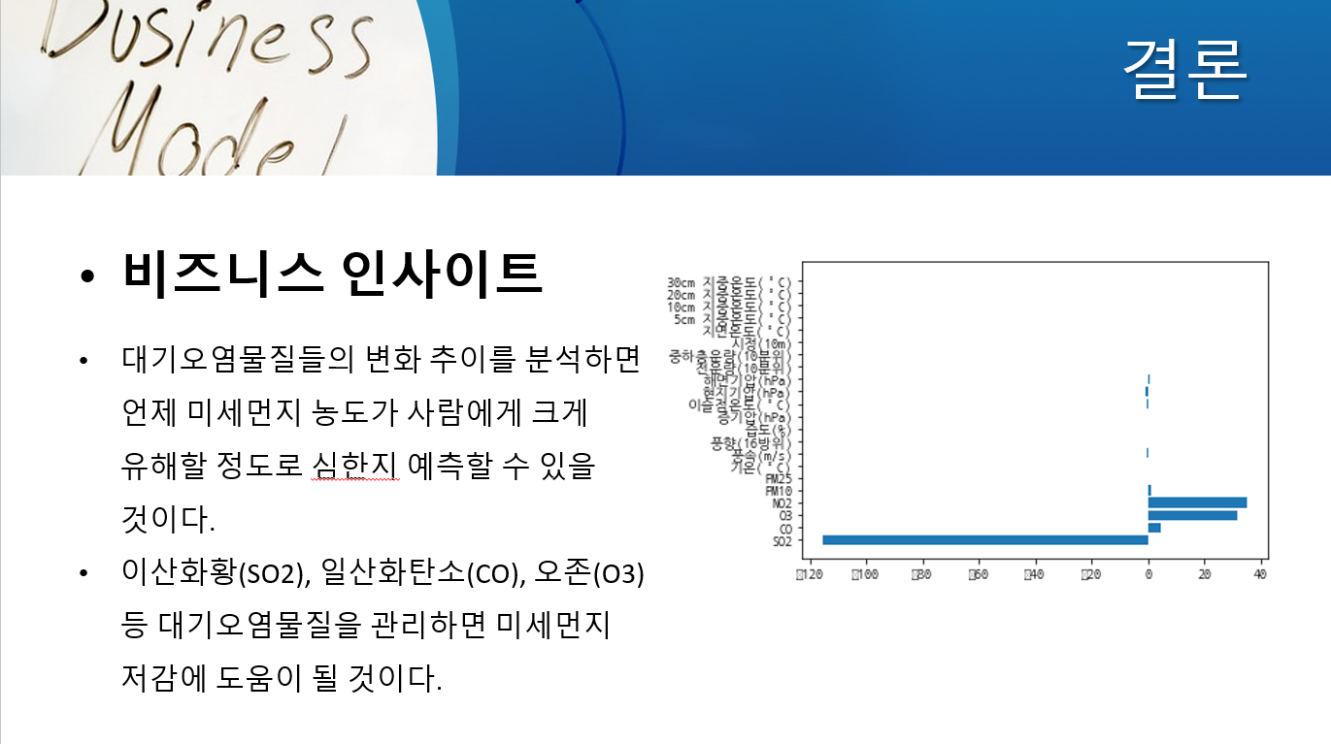
조별 과제
비즈니스 인사이트는 수동적인 관점과 능동적인 관점을 모두 제시하여, 예측 정확도 향상 방법과 미세먼지 저감 대책을 모두 제시

Slide 10
프로젝트 소감 및 피드백
직업 교육 단계에서 실무 수준의 데이터를 맛보기 할 수 있는 것은 좋은 경험이었다.
시계열 데이터에 대한 분석은 시간이라는 변수가 추가됨에 따라 전처리, 상관관계 분석, 모델링, 시각화 등 모델링을 위한 일련의 과정에서 일반적인 데이터와 다르게 취급할 필요가 있다.
실습 중 데이터 전처리 과정에서 코드 구현에 문제가 생겨서 시간이 지연되었던 만큼 이 점은 보완되어야 한다.

